Slide 1
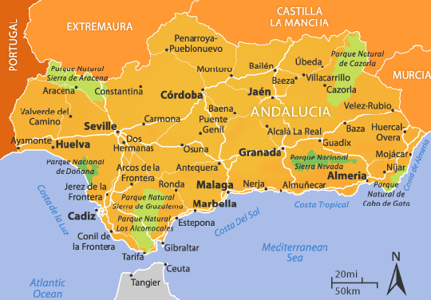
PROJEKT
”WYMIANA DOŚWIADCZEŃ NAUCZYCIELI I KADRY ZARZĄDZAJĄCEJ W ZAKRESIE KSZTAŁCENIA ZAWODOWEGO DOROSŁYCH Z WYKORZYSTANIEM PLATFORMY E-LEARNINGOWEJ”
realizowany w ramach programu „Uczenie się przez całe życie”
Leonardo da Vinci Projekty Mobilności VETPRO
Hiszpania Andaluzja

Slide 2
CENTRUM KSZTAŁCENIA NAUCZYCIELI LUISA REVUELTA www.cepcordoba.org C/Doña Berenguela 2 14006 Córdoba Email: cepco1.ced@juntadeandalucia.es
Centrum Kształcenia Nauczycieli Luisa Revuelta zrzesza ponad 150 placówek edukacji wczesnoszkolnej i podstawówek, 50 szkół średnich (do tego dolicza się także Szkoły dla Dorosłych, Wiejskie Szkoły Publiczne, Szkoły Specjalne, Oficjalne Szkoły Językowe, Prowincjonalny Instytut dla Dorosłych i różnego rodzaju ośrodki artystyczne). Centrum szkoli ponad 5000 nauczycieli, przedszkolanek, wychowawców. W zeszłym roku ponad 10000 osób dostało dyplomy dzięki uczęszczaniu na różnego typu kursy oferowane przez centrum.
Niektóre z kursów oferowane przez placówkę to: platforma e-learningowa, kursy językowe, materiały dydaktyczne w szkoleniach, emisja głosu, nowe technologie, itd.

Slide 3
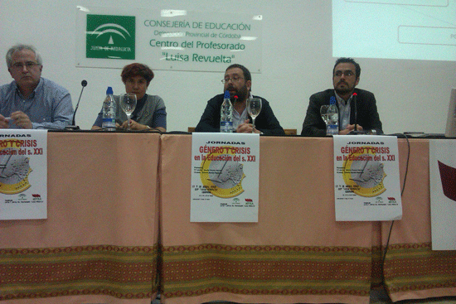
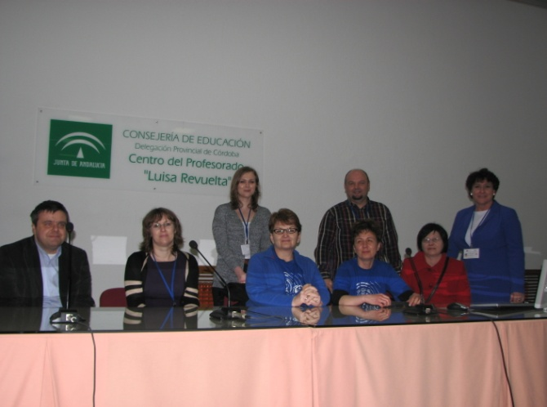
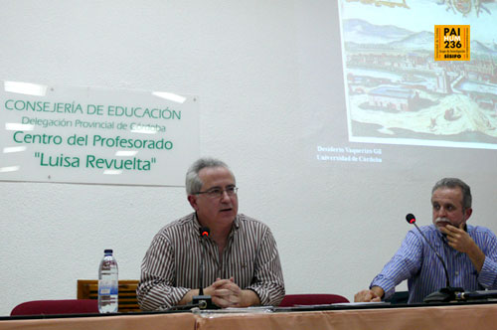
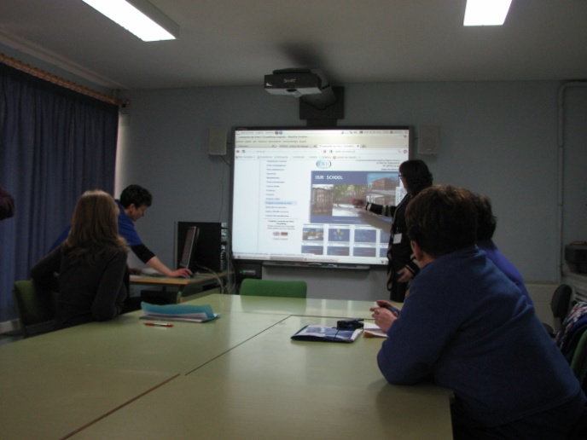
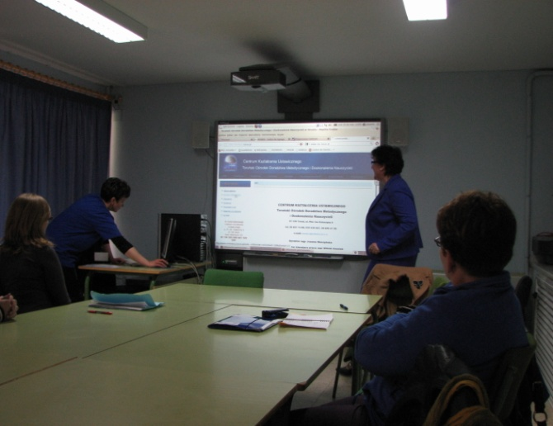
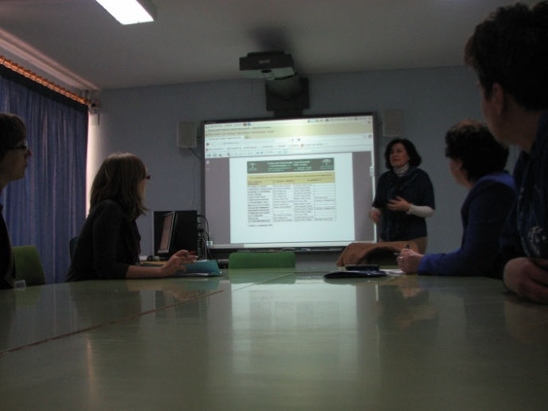
CENTRUM KSZTAŁCENIA NAUCZYCIELI LUISA REVUELTA

Slide 4
Wicedyrektor: Elisa Hidalgo Ruiz , Jesús Espinosa Garrido
Struktura organizacyjna:
Dyrektor, wicedyrektor, 24 doradców (w tym doradca zawodowy)
Zasady zatrudniania doradców metodycznych: powoływani w drodze konkursu, na max.8 lat
czas pracy - 30 godz. tygodniowo (karty pracy)
Wyposażenie ośrodka:
sale konferencyjne wyposażone w notebooki i tablicę interaktywną
wszystkie sale dostosowane do osób niepełnosprawnych
gabinety kadry zarządzającej i doradców
-biblioteka (materiały dydaktyczne dla nauczycieli na nośnikach DVD, CD, archiwalne filmy)
Formy pracy doradców metodycznych:
wszystkie szkolenia dla nauczycieli są bezpłatne
kursy
samokształcenie (grupy pracy, kształcenie w macierzystych szkołach)
szkolenia obowiązkowe - związane ze zmianami w prawie oświatowym
każdy doradca metodyczny ma pod opieką od 8 do 15 szkół.
platforma e-learningowa

Slide 5
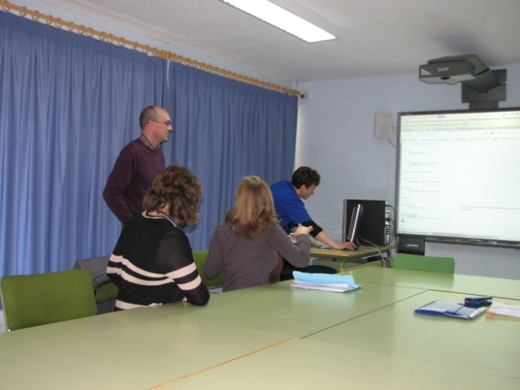
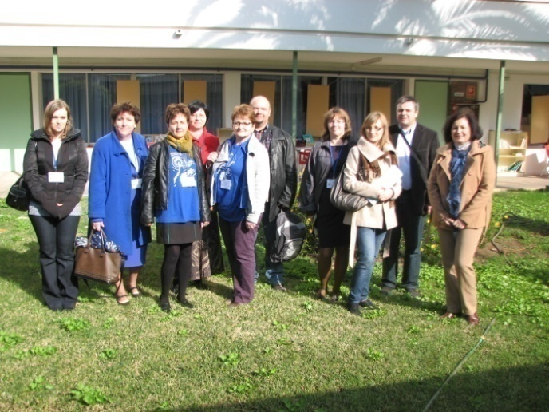
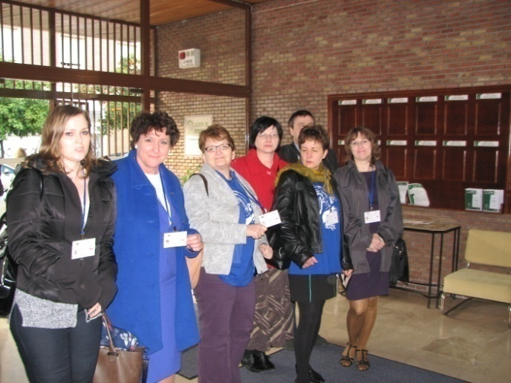
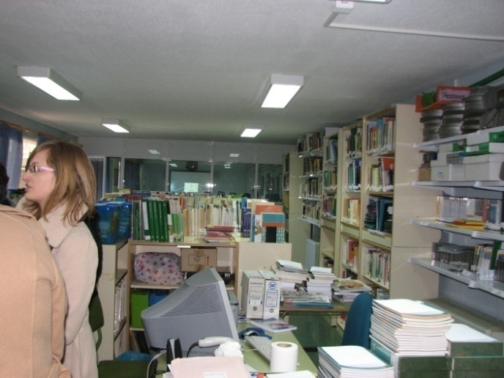
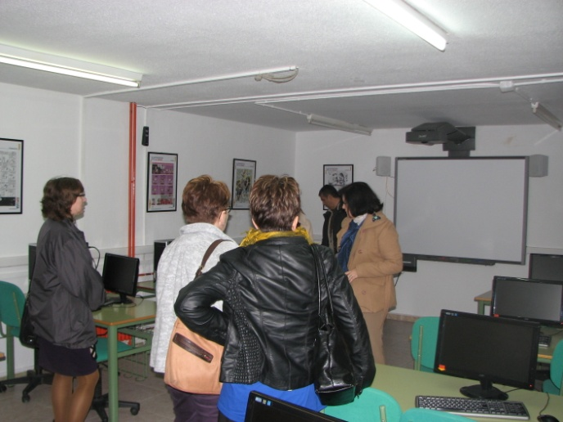
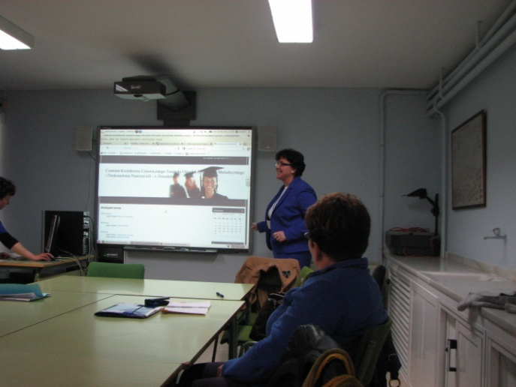
CENTRUM KSZTAŁCENIA NAUCZYCIELI LUISA REVUELTA

Slide 6
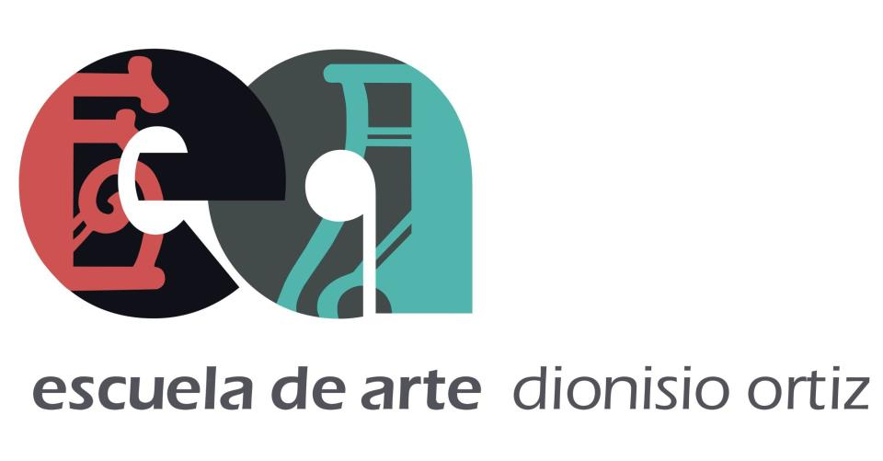
Szkoła Sztuki Dionisio Ortiz ESCUELA DE ARTE DIONISIO ORTIZ www.escueladeartedecordobadionisioortiz.com C/Agustín Moreno, 45 14002 Córdoba escueladeartecordoba@yahoo.es
Mónica Rivas Lee -Szkoła Sztuki Dionisio Ortiz usytuowana jest w XVIII-wiecznym pałacyku książęcym (Palacio de los Marqueses de Benamejí). Szkoła oferuje kilkanaście kursów:
Sztuki rzeźbiarskie (w drewnie, glinie),
Ceramika artystyczna,
Oprawa introligatorska,
Złotnictwo i srebrnictwo,
Stolarstwo artystyczne,
Kaligrafia,
Reprodukcja rzeźb, płaskorzeźb,
Modelowanie.
Szkoła jest członkiem Konfederacji Szkół Sztuk Plastycznych (Confederación de Escuelas de Artes Plásticas). W szkole uczą się zarówno młodzież jak i osoby dorosłe.

Slide 7
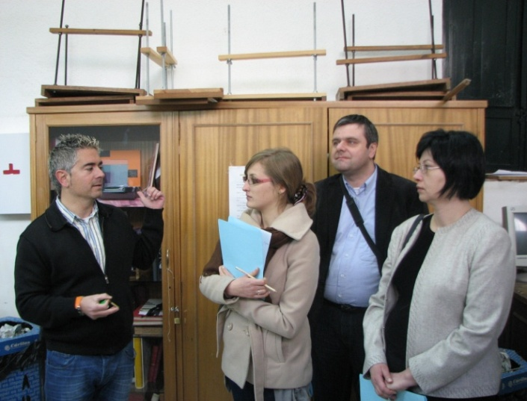
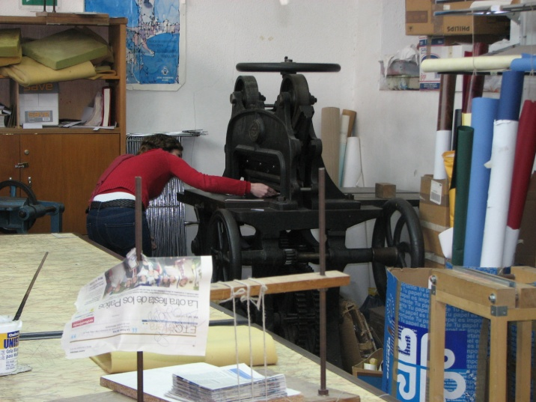
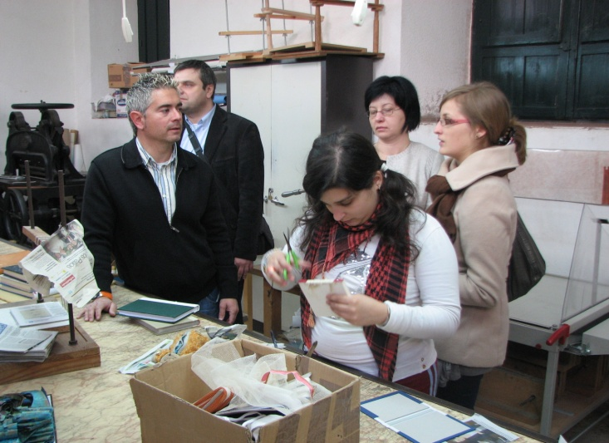
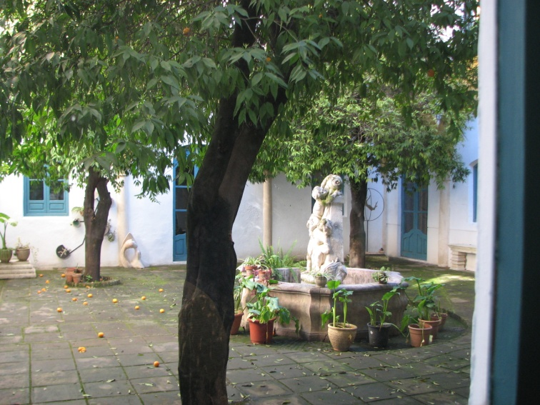
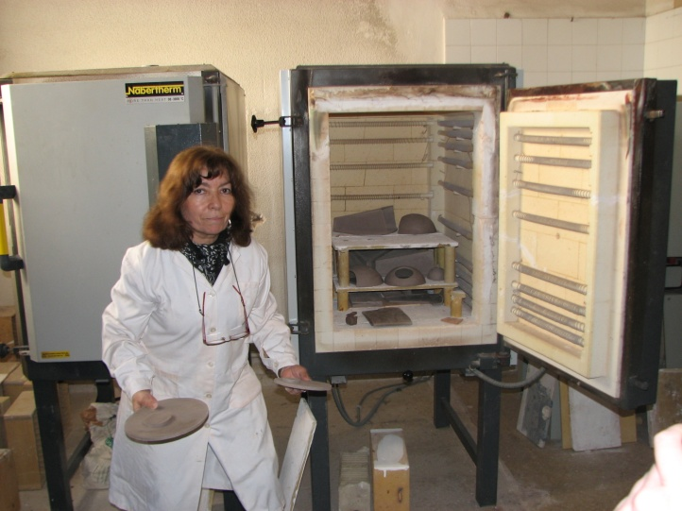
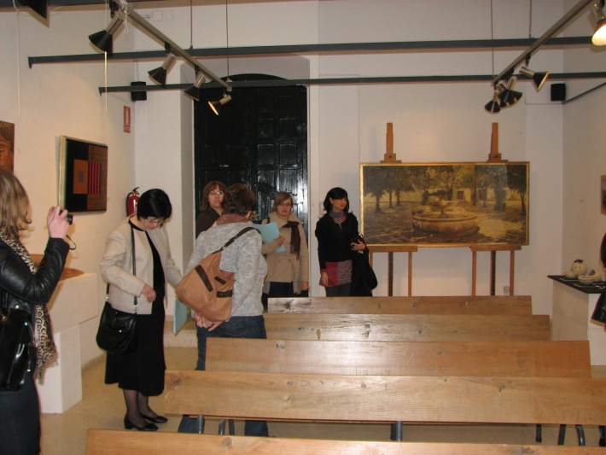
Szkoła Sztuki Dionisio Ortiz

Slide 8
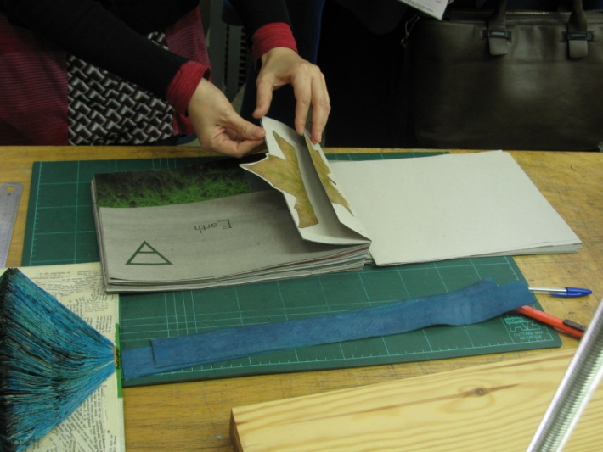
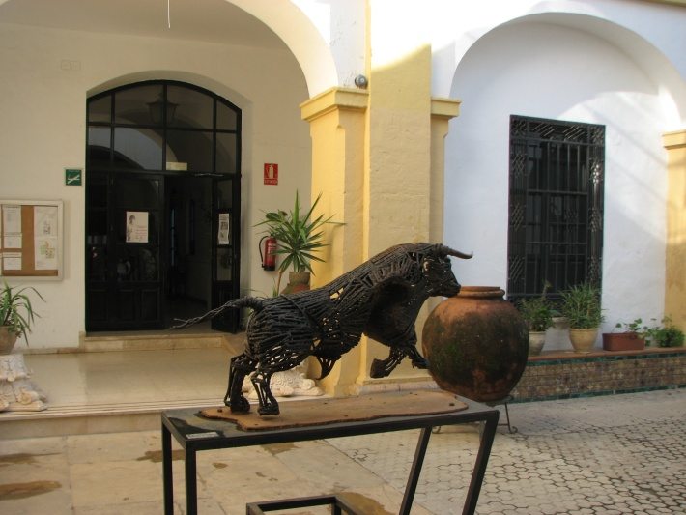
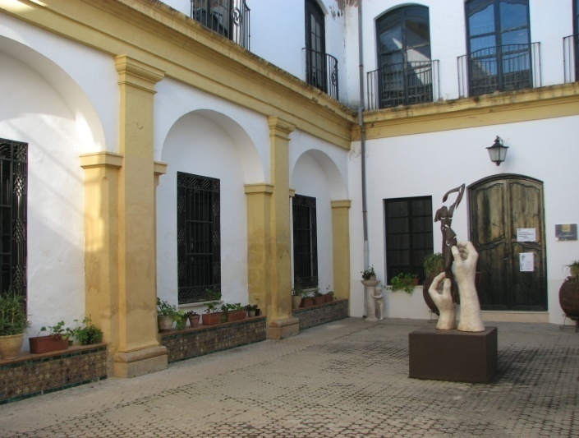
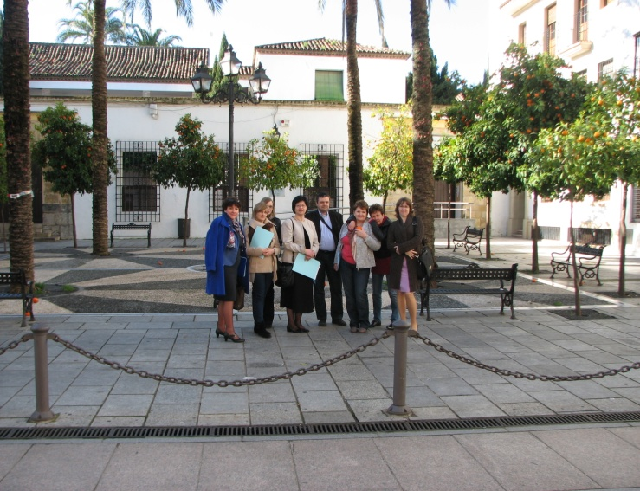
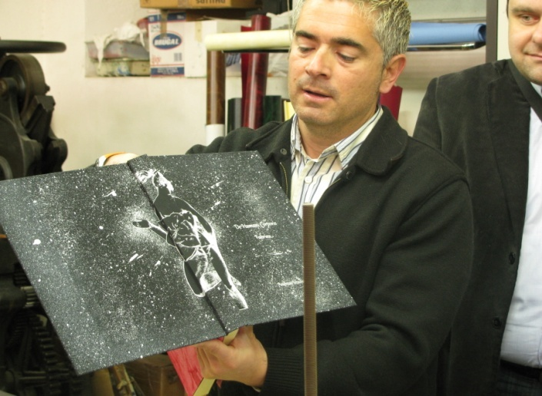
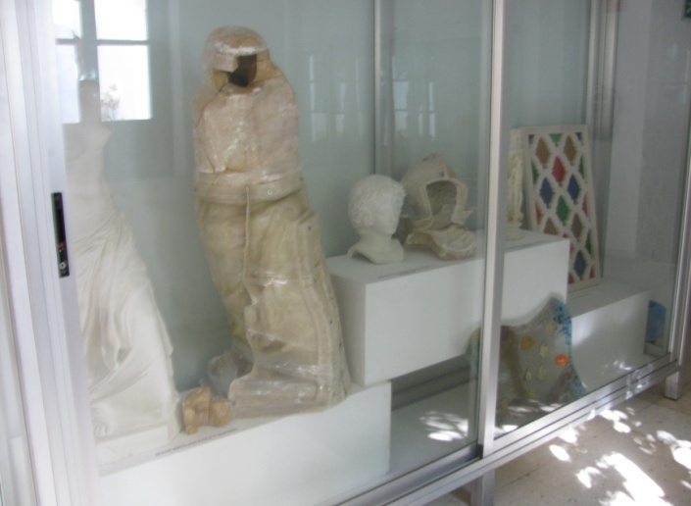
Szkoła Sztuki Dionisio Ortiz

Slide 9
Hotel **** CORDOBA Exe Conquistador
Hotel Exe Conquistador jest hotelem 4* z bardzo ładnym, przestronnym patio, gdzie w czasie letnich upałów można wypocząć. W sezonie otwierana jest kawiarnia, gdzie można zamawiać zarówno ciepłe jak i zimne napoje. W hotelu może pomieścić się 220 osób, przeważają Niemcy, Francuzi, Anglicy i Amerykanie. Najwięcej gości hotel przyjmuje w kwietniu i maju (90%) ze względu na konkurs los Patios Cordobeses oraz największe święto la feria. W miesiącach letnich ze względu na wysoką temperaturę, oblężenie hotelu decydowanie spada. W miesiącach zimowych zajęcie hotelu wynosi 20%.
Hotel położony jest tuż przy największym zabytku w Kordobie: la Mezquita, na terenie ośrodka (w Sali balowej) można zza szyby podziwiać kilkunastowieczne ruiny z epoki arabskiej. Hotel jest słabo wyposażony, jeśli chodzi o usługi: nie ma basenu, Spa, siłowni. Posiada salę konferencyjną, gdzie odbywają się przyjęcia, spotkania biznesowe, konferencje prasowe.
W hotelu znajdują się: kawiarnia-barek, gdzie serwowane są śniadania oraz restauracja z kuchnią międzynarodową i śródziemnomorską

Slide 10
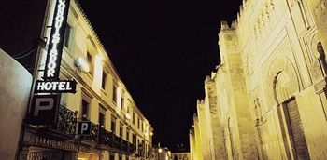
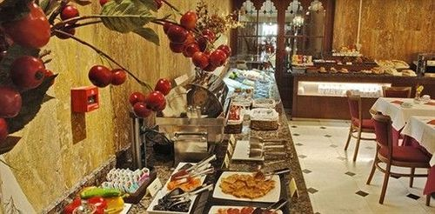
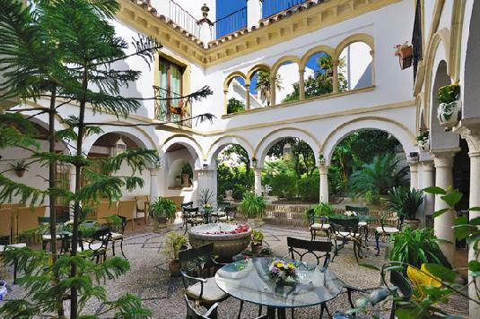
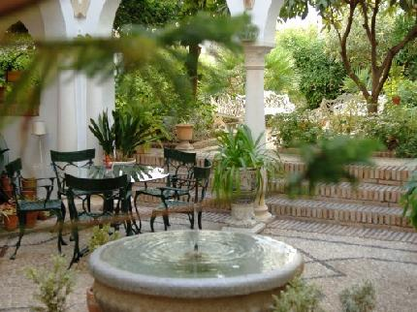
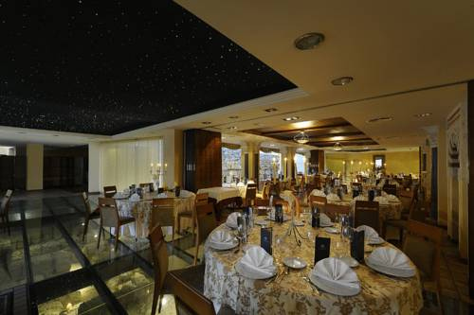
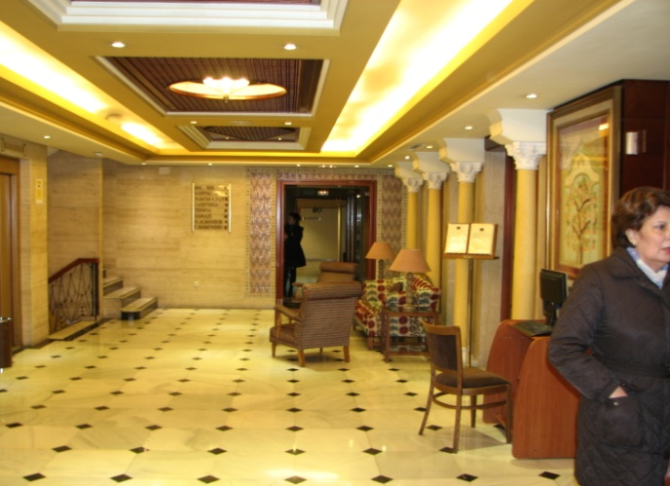
Hotel****Exe Conquistador CORDOBA

Slide 11
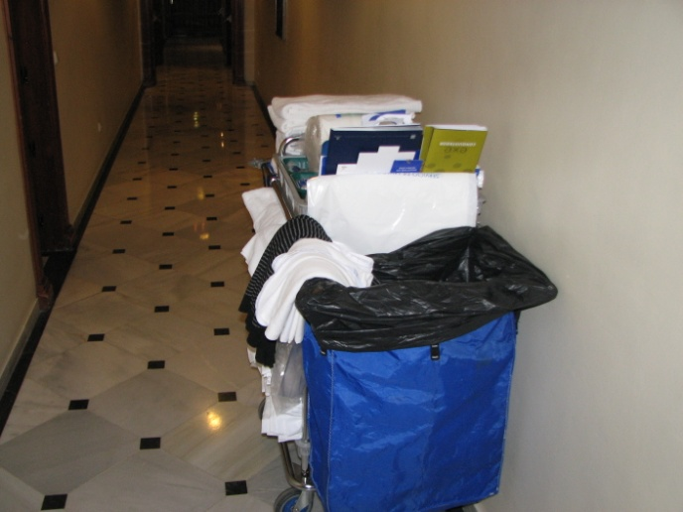
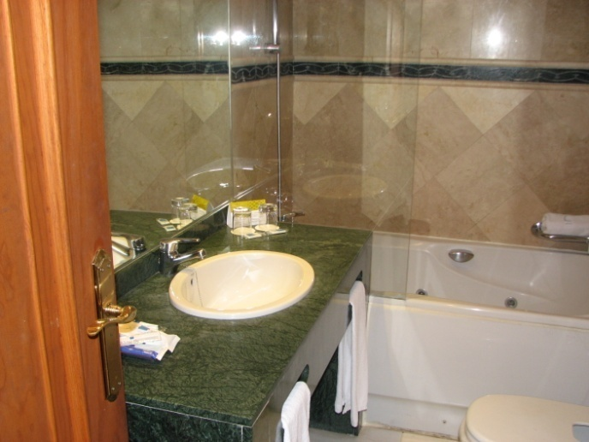
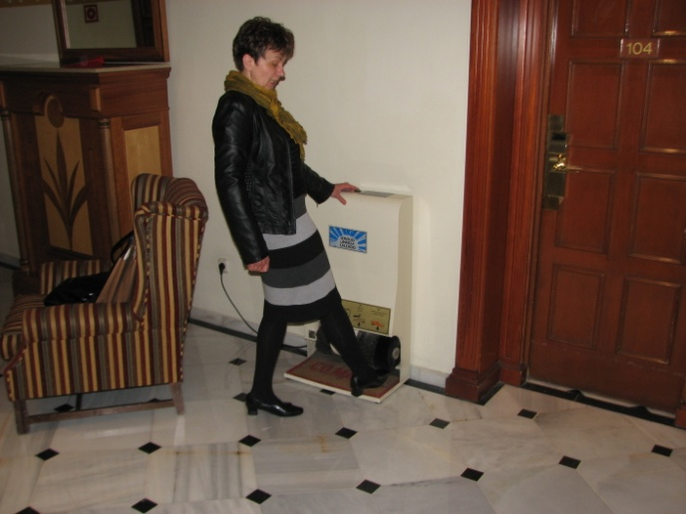
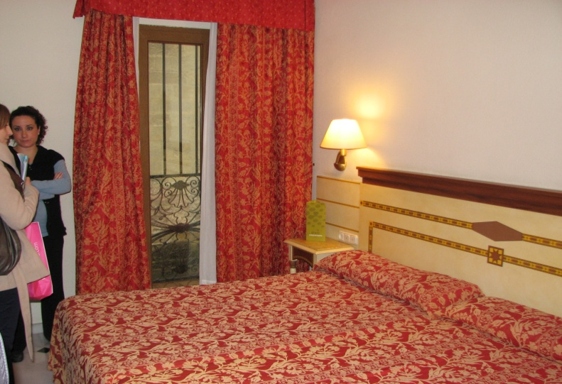
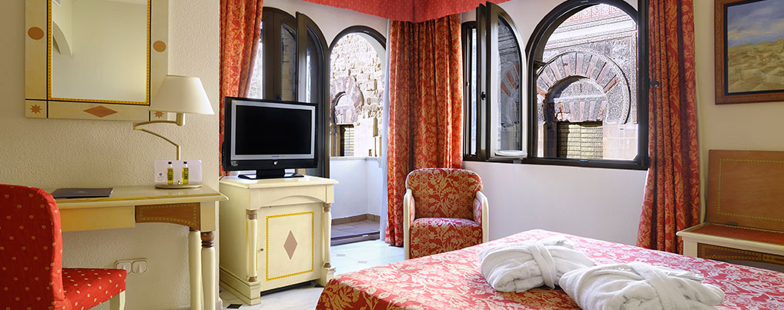
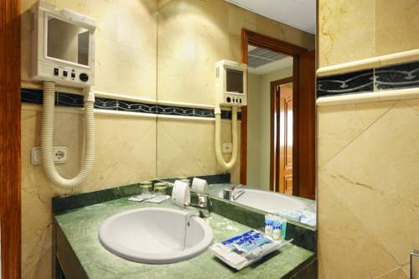
Hotel****Exe Conquistador CORDOBA

Slide 12
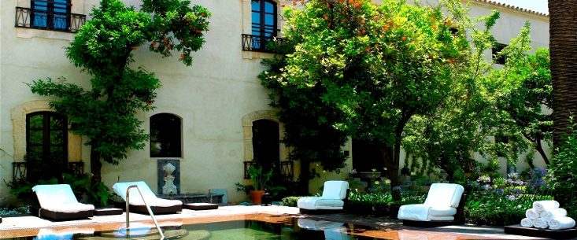
HOTEL ***** PALACIO DEL BAILIO Córdoba
Hotel Palacio del Bailio usytuowany jest w historycznym centrum miasta Kordoby. Eleganckie pokoje hotelu łączą przyszłość i przeszłość. W niektórych pokojach widoczne są oryginalne malowidła naścienne. Wszystkie wyposażone są w klimatyzację, ogrzewanie, telewizję plazmową, bezprzewodowy internet.
Palacio del Bailio to połączenie historii, sztuki, gastronomii i odpoczynku, co oznacza, że oferuje wiele usług służących wypoczynkowi (ogrody kwiatowe, solarium otoczone drzewkami pomarańczowymi, kryty basen, jacuzzi, basen na wolnym powietrzu usytuowany w ogrodach, spa Bodyna oferujące liczne zabiegi zarówno na twarz jak i na całe ciało).
Restauracja Senzone serwuje dania z kuchni hiszpańskiej oraz arabskiej. Dostępna 24 godziny na dobę.

Slide 13
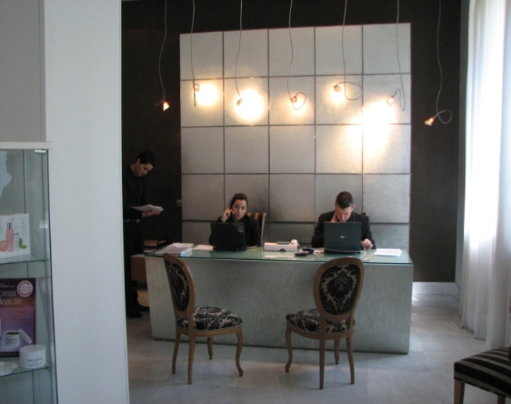
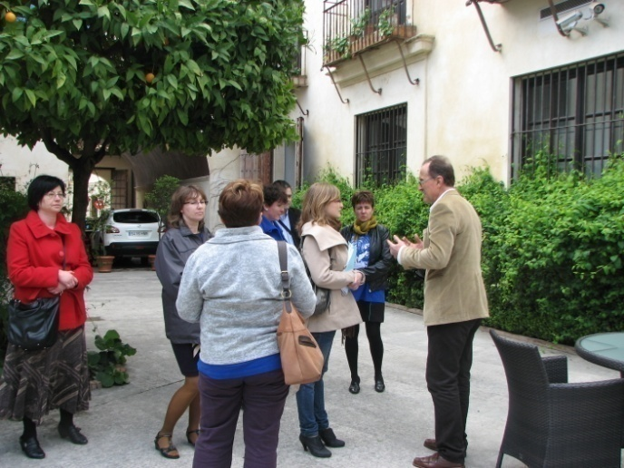
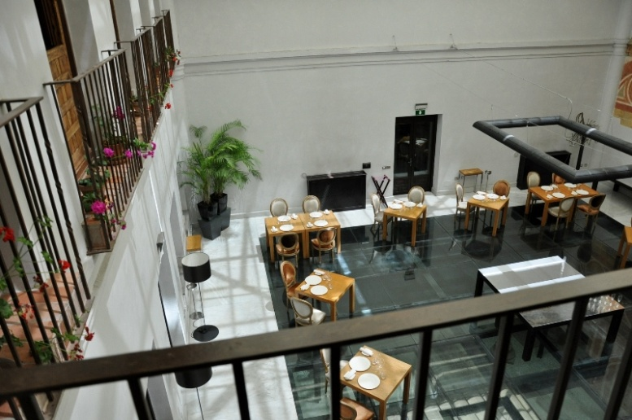
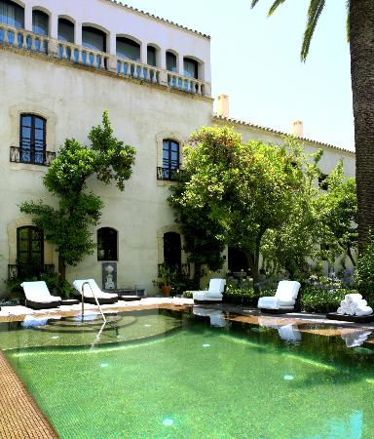
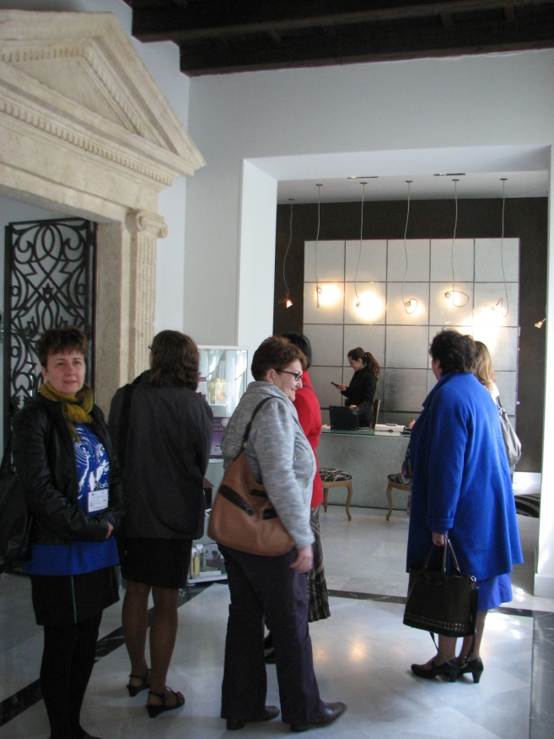
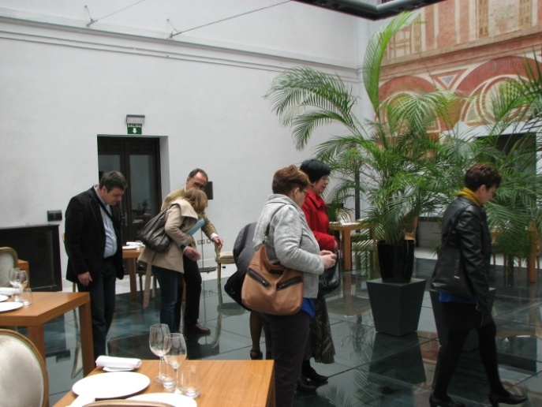
HOTEL PALACIO DEL BAILIO

Slide 14
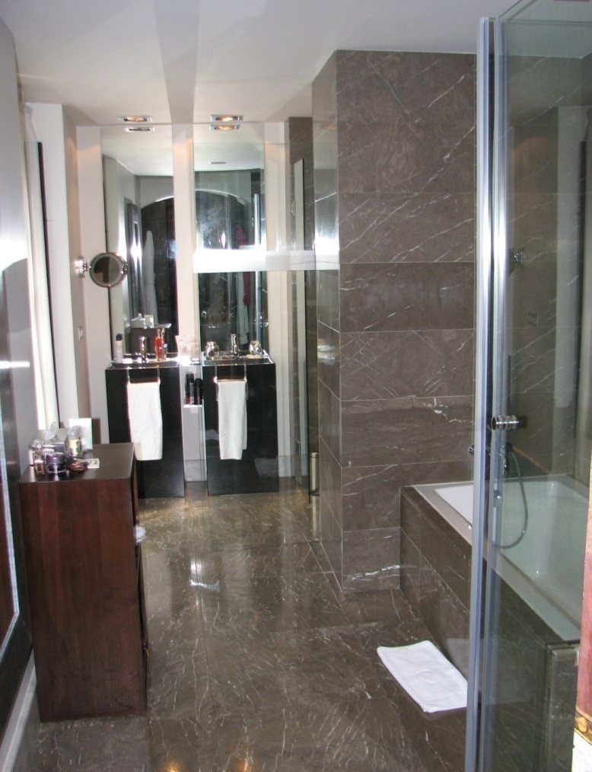
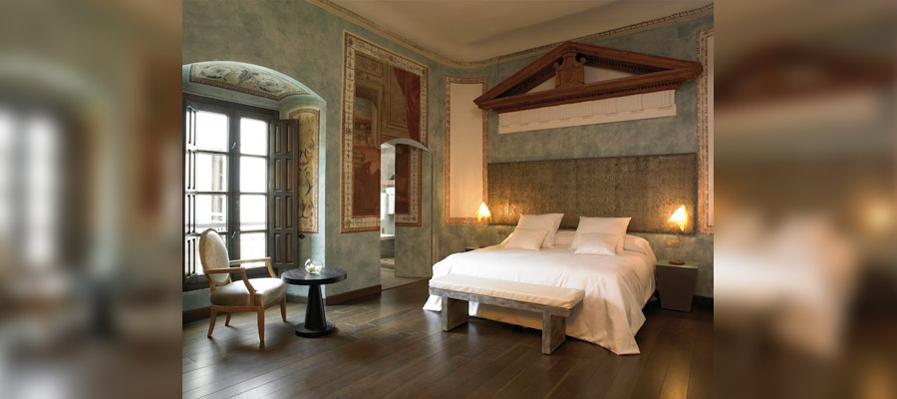
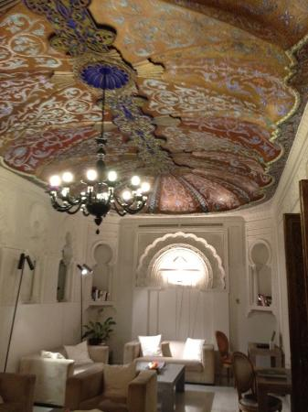
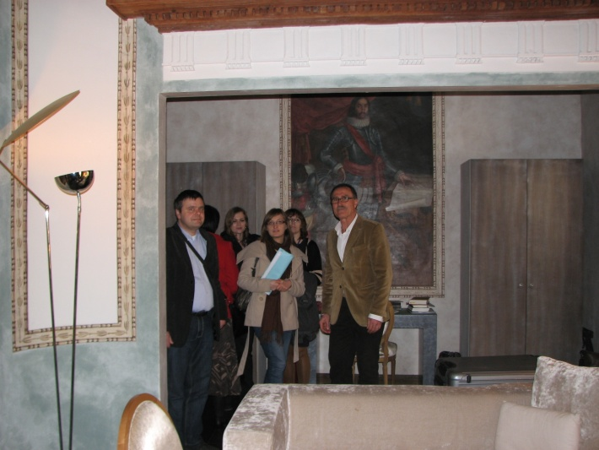
HOTEL PALACIO DEL BAILIO

Slide 15
Szkoła Hotelarstwa i Gastronomii ESCUELA DE HOSTELERÍA DE CÓRDOBA www.ehcordoba.com Email: dirección@ehcordoba.com
Szkoła Hotelarstwa i Gastronomii ma na celu przygotowanie zawodowe celem przyszłego zatrudnienia: ma za zadanie pobudzać i pozszerzać więzy między firmami i pracownikami/niezatrudnionymi poprzez szkolenia, które będą zaspokajały potrzeby i wspierały rozwój ekonomii.
Kursy zawodowe dostępne w ofercie Szkoły Hotelarstwa i Gastronomii: usługi restauracyjne, pomocnik kucharza, kiper, usługi w barze i kawiarni, szef kuchni, organizator przyjęć (tworzenie i zarządzanie), kurs podstawowych działań kuchennych, kierownik sali, itp.
W Szkole Hotelarstwa i Gastronomii znajduje się także Szkółka Restauracyjna; karty dań zaprojektowane są przez uczniów specjalizujących się w kuchni, potrawy serwowane są przez kelnerów uczących się w szkole (wszystko pod okiem wyspecjalizowanej kadry). Restauracja otwarta jest przez dwie godziny w ciągu dnia od wtorku do czwartku, może pomieścić maksymalnie 45 osób.

Slide 16
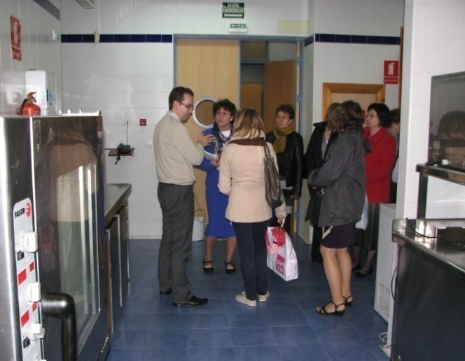
Szkoła Hotelarstwa i Gastronomii

Slide 17
Szkoła Hotelarstwa i Gastronomii

Slide 18
Instytut Edukacji Stopnia Średniego INSTITUTO DE EDUCACIÓN SECUNDARIA GRAN CAPITÁN www.iesgrancapitan.org
Do Instytutu Edukacji Stopnia Średniego uczeszczają osoby chcące studiować Bachillerato, Szkolenie Zawodowe (Formación Profesional) lub inżynierię techniczną. W ofercie edukacyjnej znajdują się: Educación Secundaria Obligatoria, Bachillerato Nauk Humanistycznych i Społecznych oraz Bachillerato Nauk Ścisłych i Technologii.
Kierunki początkowego szkolenia zawodowego: pomocnik kuchenny, pomocnik stolarza,
Szkolenia zawodowe stopnia średniego (Ciclo formativo de Grado Medio):
kuchnia i gastronomia,
usługi restauracyjne,
Szkolenia zawodowe stopnia wyższego (Ciclo formativo de Grado Superior):
Zarządzanie ośrodkami turystycznymi,
Biura podróży i organizacja przyjęć,
Administracja systemami informatycznymi w sieci,
Zarządzanie kuchnią,
Rozwój aplikacji sieciowych.

Slide 19
Instytut Edukacji Stopnia Średniego INSTITUTO DE EDUCACIÓN SECUNDARIA GRAN CAPITÁN www.iesgrancapitan.org
Educación Secundaria Obligatoria (E.S.O) – okres nauki obowiązkowej składający się z dwóch cykli i trwający 4 lata (od 12 do 16 roku życia)
Bachillerato – nieobowiązkowy etap nauki szkoły średniej trwający dwa lata (między 16. a 18. rokiem życia). Dostęp do niego otrzymują uczniowie po ukończeniu E.S.O. (Educación Secundaria Obligatoria – Obowiązkowa Szkoła Średnia, 12-16 r.ż.) oraz zdaniu odpowiednich egzaminów. Istnieją 3 moduły Bachillerato: Sztuka, Nauki Ścisłe i Technologia, Nauki Humanistyczne i Społeczne. Po etapie nauki Bachillerato istnieją dwie ścieżki dalszej edukacji: szkolenie zawodowe/techniczne (Ciclo Formativo de Grado Superior) lub uniwersytet.

Slide 20
Instytut Edukacji Stopnia Średniego

Slide 21
Instytut Edukacji Stopnia Średniego

Slide 22
Instytut edukacji ponadpodstawowej DORADZTWO ZAWODOWE DLA UCZNIÓW "MAIMONIDES" Email: esmaimonides@iesmaimonides.com www.iesmaimonides.com
I.E.S. Maimónides jest instytutem edukacji ponadpodstawowej umiejscowionym na ulicy Alfonso XIII, w wiekowym budynku (wcześniejszym Pałacyku Markizów z Puebla) w samym sercu Kordoby. Jest jedną z największych placówek edukacyjnych w Kordobie.
Szkoła została poddana reformie w 1998 roku, ze szkoły zawodowej została przekształcona w gimnazjum, szkołę średnią oraz zawodową. Aktualnym dyrektorem szkoły jest Salvador Navarro Aganzo (od roku 2000).
Szkoła posiada wydział orientacji i doradztwa zawodowego dla uczniów.

Slide 23
Instytut edukacji ponadpodstawowej "MAIMONIDES„ DORADZTWO ZAWODOWE DLA UCZNIÓW

Slide 24
OFICJALNA SZKOŁA JĘZYKOWA „CORDUBA”
Oficjalne Szkoły Językowe są publicznymi placówkami wyspecjalizowanymi w nauce języków obcych. Polityka jakości kursów opiera się na Europejskich Wymogach Językowych, wysoko wykwalifikowanej kadrze nauczycielskiej, profesjonalności i gwarancji podczas nauki i w momencie ewaluacji, certyfikatach uznawanych na terenie Hiszpanii i Europy, innowacyjnej metodologii, aulach wyposażonych w materiały do nauki języków, wiarygodności i efektywności oferowanych informacji oraz nieustannej pracy służącej polepszeniu warunkom nauki.
OSJ Corduba oferuje:
Wyspecjalizowaną naukę języków dla dorosłych i młodzieży powyżej 16 roku życia,
Kursy języka niemieckiego, arabskiego, angielskiego, francuskiego i włoskiego,
Kursy języka angielskiego, francuskiego i niemieckiego dla nauczycieli placówek dwujęzycznych,
Oficjalne egzaminy (uznawane na terenie Hiszpanii i Europy),
W OSJ Corduba oprócz tradycyjnego sposobu nauki języka istnieje także możliwość uczęszczania na zajęcia za pomocą platformy e-learningowej (Program That´s English! dostępny do poziomu średniozaawansowanego).
Usługi proponowane przez OSJ to: 18 wysposażonych sal, biblioteka, czytelnia, salon z telewizorem, dostęp do bezprzewodowego internetu, program zajęć kulturalnych, możliwość uczęszczania w forach, wiadomości tekstowe służce do informacji w nagłych wypadkach, parking dla uczniów.

Slide 25
OFICJALNA SZKOŁA JĘZYKOWA„CORDUBA”

Slide 26
OFICJALNA SZKOŁA JĘZYKOWA„CORDUBA”

Slide 27
Uniwersytet w Kordobie Universidad de Córdoba Avd. Medina Azahara, 5 14071 Córdoba Email: comunica@uco.es
Uniwersytet w Kordobie jest instytucją publiczną. Zatrudnia 1900 naukowców, którzy kształcą blisko 21000 studentów.
Początki funkcjonowania Uniwersytetu sięgają XIX wieku, a krótko przed końcem dyktatury Francisco Franco, został zreformowany.
Uniwersytet jest podzielony na 3 części umiejscowione w 3 różnych dzielnicach miasta.
Na uniwersytecie funkcjonuje platforma e-learnigowa, która finansowana jest przez państwo. Dostęp do kursów ma każdy, kto zaloguje się do serwisu.
Zarządzanie platformą należy do Uniwersytetu.

Slide 28
Uniwersytet w Kordobie

Slide 29
Uniwersytet w Kordobie

Slide 30
Wydział EDUKACJI W GRANADZIE consejería de educación granada

Slide 31
Wydział EDUKACJI W GRANADZIE

